Slide 1



TECNOLÓGICO NACIONAL DE MÉXICO
INGENIERÍA EN
SISTEMAS COMPUTACIONALES
GESTION DE PROYECTOS DE TI
ACTIVIDAD 4.3 — REPORTE DE PRACTICA
PRESENTA
MATRÍCULA
Amaury Jahaziel Gordillo Hernández
231260074
DOCENTE
ING. FRANCISCO JAVIER MINGO VELAZQUEZ
19 DE SEPTIEMBRE DE 2026 · VENUSTIANO CARRANZA, CHIAPAS

Slide 2
Introducción y justificación
El ejercicio trabaja con riesgos reales y cálculos académicos de VME.
Introducción
Base de trabajo
La gestión de riesgos permite anticipar retrasos, fallas de calidad o cambios de alcance antes de que afecten la entrega. En estos ejercicios se combinan situaciones observadas en los proyectos supervisados con operaciones numéricas para valorar impacto y prioridad.
Aarón · Fast Burger: retraso, incidencia, corrección D6-D7 y VME.
Alondra · ProcesMuebles: inconsistencias D2-D5, plan de recuperación y VME.
Ángel · Industria Bloquera: alcance, cronograma y control de ejecución según PLAN-001.
Corte de seguimiento usado: 16 de septiembre de 2026.
Justificación
Se eligió el formato de banco porque obliga a resolver, no solo a definir. Cada ejercicio muestra un caso, el procedimiento y la respuesta. Cuando se utilizan importes, se manejan como valores académicos para practicar VME, sin presentarlos como costos reales del expediente.
02

Slide 3
Instrucciones de resolución
Cada ejercicio se responde con datos, procedimiento y resultado.
1
2
3
4
5
Leer el caso
Clasificar
Valorar
Calcular
Decidir
Se identifica qué puede afectar fecha, alcance, calidad o recursos.
Se separa riesgo potencial de incidencia ya ocurrida.
Se asigna probabilidad e impacto cualitativo o numérico.
Cuando hay datos, se aplica VME = probabilidad × impacto.
Se define respuesta: evitar, mitigar, transferir o aceptar.
Criterio base: el resultado no se limita al número; también se interpreta para explicar qué decisión tomaría el Project Manager.
03

Slide 4
Criterios para probabilidad, impacto y VME
Escala sencilla para resolver los ejercicios de forma consistente.
Valor
Probabilidad
Impacto
Matriz 3 × 3
1
Baja
Afectación menor
Alto
Alto
Crítico
2
Media
Retrabajo o demora moderada
Impacto
3
Alta
Compromete fecha, alcance o calidad
Bajo
Medio
Alto
Bajo
Bajo
Medio
VME = Probabilidad × Impacto monetario
Resultado esperado del riesgo
Probabilidad
04

Slide 5
Ejercicio 1 · Identificar riesgos a partir de un caso
Caso: seguimiento de Fast Burger durante la recuperación del cronograma.
Planteamiento
Riesgo identificado
Causa
Respuesta
El proyecto Fast Burger debía completar entregables D1-D8 en una ventana corta. Al inicio existía disponibilidad limitada, faltaban datos de trabajo y la herramienta técnica debía quedar definida para no dispersar el esfuerzo.
Retraso en entregables
Tiempo disponible reducido
Plan de recuperación
Datos insuficientes
Mediciones no formales
Supuestos documentados
Herramienta no definida
Uso de varias opciones
Fijar Bizagi como base
Resultados inconsistentes
Uso de corrida incorrecta
Revisión antes de aprobar
Respuesta
Los riesgos principales se relacionan con tiempo, calidad de datos, herramienta técnica y consistencia de resultados. No todos eran problemas consumados; varios eran señales que debían atenderse para evitar retrabajo.
05

Slide 6
Ejercicio 2 · Diferenciar riesgo e incidencia
El riesgo puede ocurrir; la incidencia ya ocurrió y exige corrección.
Riesgo
Incidencia
Situación posible
Situación ocurrida
“Puede retrasarse la entrega si no se define la herramienta”.
“Pueden aparecer datos incompletos”.
“El modelo puede quedar mal configurado”.
Fast Burger registró retraso de inicio.
ProcesMuebles quedó con D6-D8 pendientes.
La revisión detectó inconsistencias D2-D5 antes de continuar.
Una incidencia se atiende con acción correctiva y seguimiento hasta cerrar.
Respuesta
Un riesgo se gestiona para prevenir.
06

Slide 7
Ejercicio 3 · Asignar probabilidad e impacto
Se evalúa cada riesgo con una escala de 1 a 3.
Caso
Riesgo
Prob.
Impacto
Nivel
Interpretación
Fast Burger
Retraso por disponibilidad limitada
3
3
9
Crítico: compromete plazo y secuencia D1-D8.
Fast Burger
Herramienta no definida
2
3
6
Alto: dispersa el trabajo si no se decide pronto.
ProcesMuebles
Parámetros mal configurados
3
3
9
Crítico: afecta la línea base y bloquea D6.
Industria Bloquera
Datos productivos insuficientes
2
3
6
Alto: limita la confiabilidad del modelo.
Procedimiento
Nivel del riesgo = probabilidad × impacto. Los valores 6 y 9 requieren atención prioritaria porque pueden afectar entregables o calidad de la simulación.
07

Slide 8
Ejercicio 4 · Construir una matriz de riesgos
Ubicar los riesgos ayuda a distinguir lo urgente de lo controlable.
Medio
Alto
Crítico
Impacto alto
FB-R1
IB-R1
PM-R3
Crítico: atender primero.
Alto: plan de mitigación.
Medio: monitorear y documentar.
Bajo: aceptar con seguimiento.
Bajo
Medio
Alto
Impacto medio
PM-R6
Bajo
Bajo
Medio
Impacto bajo
Prob. baja
Prob. media
Prob. alta
08

Slide 9
Ejercicio 5 · Priorizar riesgos
La prioridad depende del nivel y de su efecto sobre la ruta de entrega.
1
ProcesMuebles · Parámetros mal configurados
Nivel 9
Bloquea D6 hasta validar línea base.
2
Fast Burger · Retraso por disponibilidad limitada
Nivel 9
Ya se materializó y exigió recuperación.
3
Fast Burger · Error de configuración en Bizagi
Nivel 6
Puede distorsionar resultados.
4
Industria Bloquera · Datos insuficientes
Nivel 6
Reduce confiabilidad del análisis.
5
ProcesMuebles · Cambio de alcance
Nivel 2
Se controla con aprobación previa.
Resultado
Se atienden primero los riesgos que bloquean entregables o que ya muestran señales de materializarse.
09

Slide 10
Ejercicio 6 · Calcular Valor Monetario Esperado
VME = probabilidad × impacto. La probabilidad se expresa como decimal.
0.40 × $2,000
0.70 × $1,500
0.70 × $1,200
$800
$1,050
$840
Ejemplo base solicitado: si la probabilidad de retraso es 40% y el impacto académico es $2,000, el valor esperado del riesgo es $800.
Fast Burger: retraso por disponibilidad limitada. El expediente VME-003 lo clasifica con alta exposición académica.
ProcesMuebles: parámetros mal configurados. El valor esperado confirma que la línea base debía revisarse antes de D6.
Caso
Probabilidad
Impacto
VME
Interpretación
Ejemplo base
0.40
$2,000
$800
Riesgo relevante.
Fast Burger R1
0.70
$1,500
$1,050
Prioridad alta.
ProcesMuebles R3
0.70
$1,200
$840
Atención técnica inmediata.
10

Slide 11
Ejercicio 7 · Comparar alternativas mediante VME
Caso: continuar o revisar la línea base antes del análisis de escenarios.
Alternativa A · Avanzar sin revisión
Alternativa B · Revisar antes de D6
Probabilidad de error: 70%
Impacto académico: $1,200
VME = 0.70 × 1,200 = $840
Probabilidad residual: 25%
Impacto académico: $1,200
Costo preventivo académico: $200
VME ajustado = 0.25 × 1,200 + 200 = $500
Comparación
$840
$500
Resultado: conviene revisar la línea base. Aunque requiere trabajo previo, reduce la exposición esperada y evita arrastrar errores al informe final.
11

Slide 12
Ejercicio 8 · Seleccionar estrategia de respuesta
La respuesta depende de qué tanto puede controlarse el riesgo.
Situación
Estrategia
Aplicación PM
Agregar procesos fuera del alcance aprobado
Evitar
No incorporarlos sin control de cambios.
Retraso de actividades D1-D8
Mitigar
Replanificar, priorizar entregables y dar seguimiento frecuente.
Falla de una herramienta externa
Transferir
Usar respaldo o apoyo técnico externo si aplica.
Costos no cuantificados en actividad académica
Aceptar
Documentar el recurso usado sin inventar presupuesto real.
Inconsistencia entre datos y modelo
Mitigar
Reabrir revisión y validar nueva corrida antes de continuar.
Respuesta
La estrategia más usada en los casos reales fue mitigar: reducir la probabilidad o el impacto mediante correcciones, revisión de línea base, control de cambios y seguimiento.
12

Slide 13
Ejercicio 9 · Calcular riesgo residual
El riesgo residual es lo que queda después de aplicar una mitigación.
Riesgo inicial
0.70 × $1,200
Después de mitigar
0.25 × $1,200
Reducción
$840 − $300
$840
$300
$540
Procedimiento aplicado
En ProcesMuebles, la mitigación consistió en no iniciar D6 hasta corregir D2-D5 y validar una nueva corrida base. El riesgo no desaparece por completo, pero queda más controlado porque la decisión evita continuar sobre datos inconsistentes.
13

Slide 14
Ejercicio 10 · Caso integrado real
Caso elegido: Fast Burger · retraso, incidencia y control de cierre.
Riesgo
Resultado del ejercicio
Datos del caso
Riesgo inicial: retraso por disponibilidad limitada.
Probabilidad: 70%.
Impacto académico: $1,500.
VME: $1,050.
La situación se materializó como incidencia INC-003-01.
Respuesta: PLAN-003, Bizagi como herramienta principal y corrección D6-D7.
El riesgo tuvo valor esperado alto y terminó convirtiéndose en incidencia. La respuesta fue adecuada porque redujo complejidad, fijó herramienta, corrigió resultados y permitió cerrar el paquete final.
Incidencia
Acción correctiva
Cierre
Respuesta final: prioridad alta, estrategia de mitigación y seguimiento hasta cierre documentado.
14

Slide 15
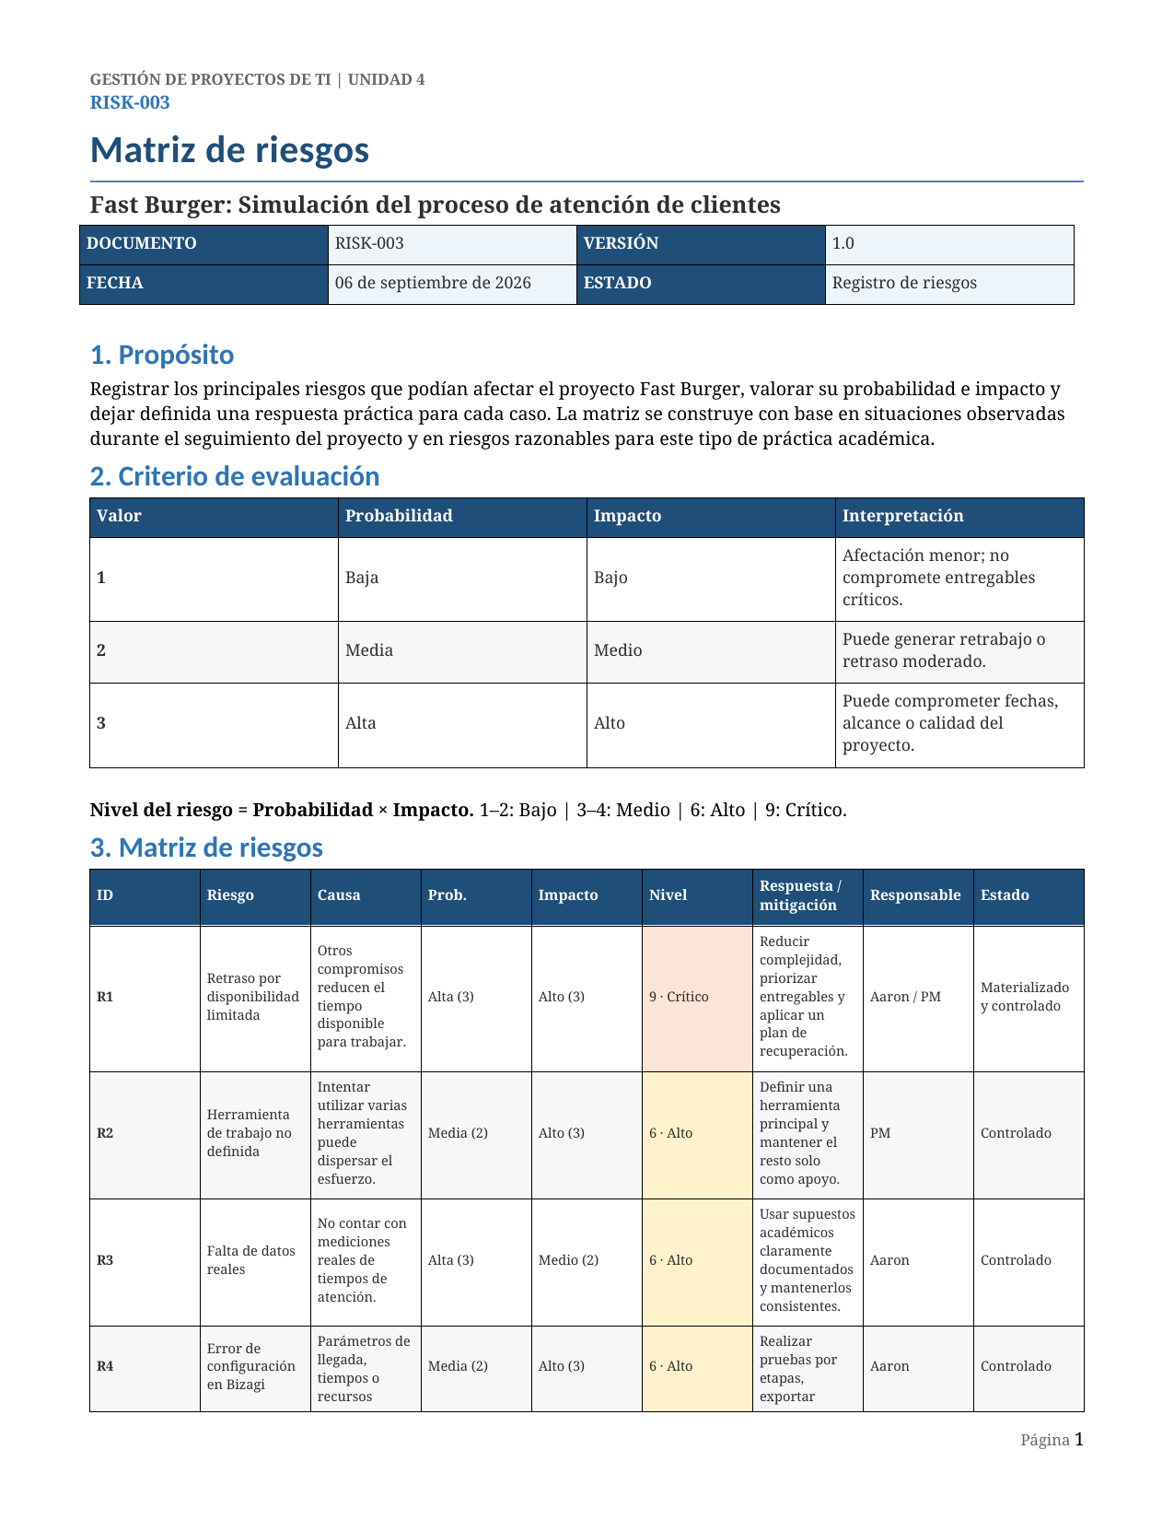
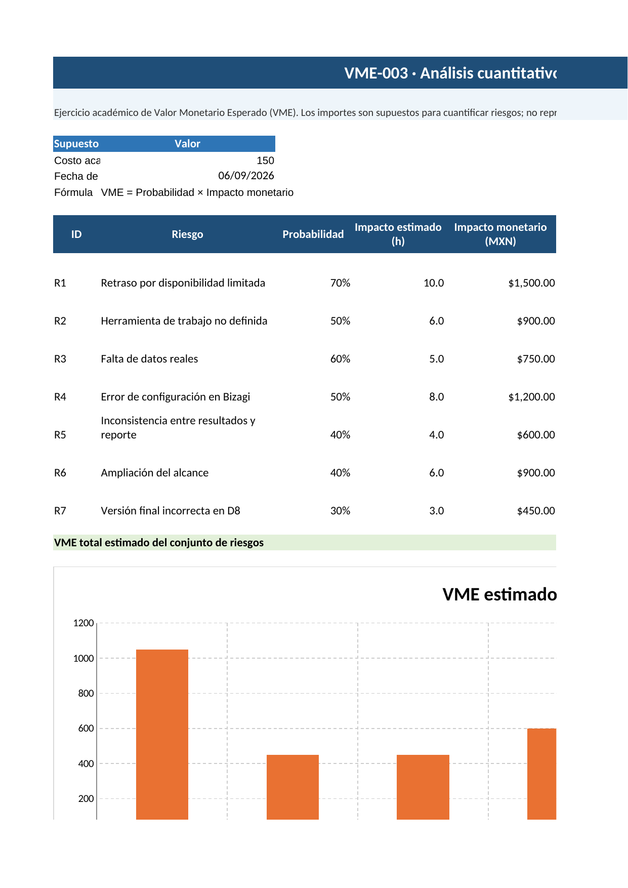
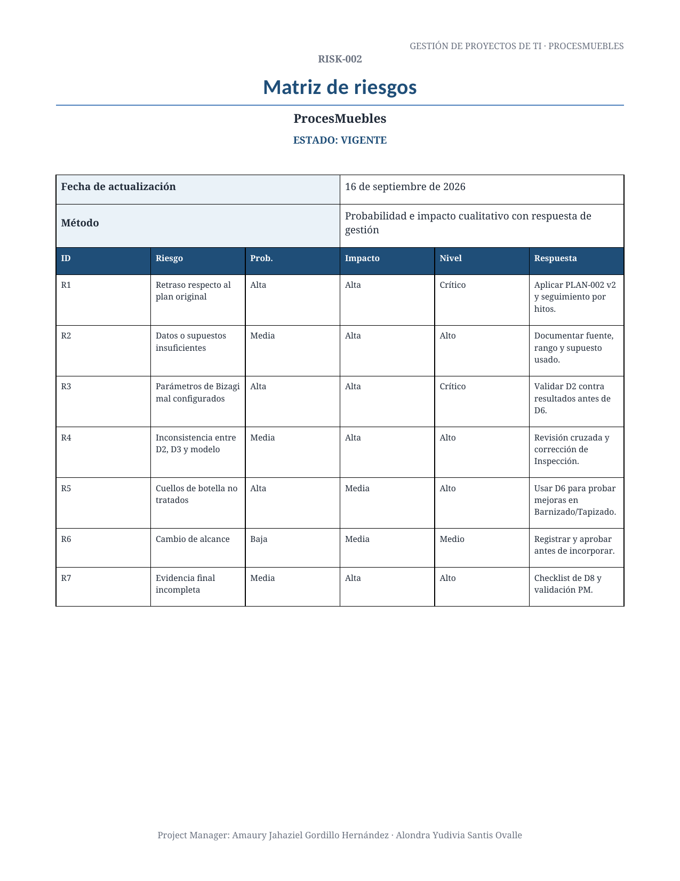
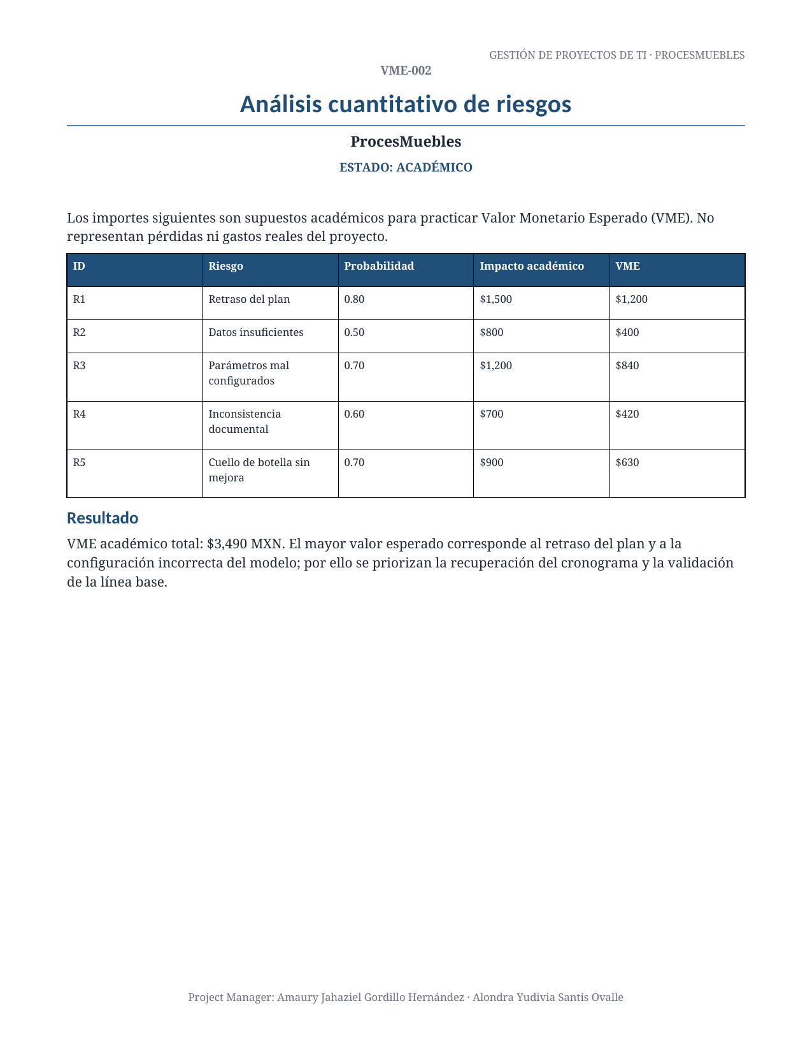
Evidencia documental usada
Extractos de los expedientes que respaldan los ejercicios.
RISK-003 · Fast Burger
VME-003 · Fast Burger
RISK-002 · ProcesMuebles
VME-002 · ProcesMuebles
Estos documentos sustentan los riesgos, las probabilidades, impactos, VME y acciones de respuesta utilizadas en el banco de ejercicios.
15

Slide 16
Resultados del banco de ejercicios
Lo importante no fue solo calcular, sino decidir con base en el cálculo.
Dominio cualitativo
Dominio cuantitativo
Aplicación PM
Se identificaron riesgos, se clasificaron por prioridad y se distinguió riesgo potencial de incidencia ocurrida.
Se aplicó VME con operaciones numéricas y se compararon alternativas mediante exposición esperada.
Las decisiones se conectaron con replanificación, control de cambios, seguimiento y correcciones documentadas.
Resultado general
El banco demuestra que el análisis de riesgos no termina en una matriz. Sirve para ordenar prioridades, justificar medidas preventivas y decidir cuándo detener, corregir o cerrar una actividad.
16

Slide 17
Conclusión y fuentes de información
Cierre de la práctica de análisis cualitativo y cuantitativo.
Conclusión
Fuentes en formato APA
La gestión de riesgos se vuelve útil cuando permite tomar decisiones antes de que el problema avance. En los ejercicios se trabajó con identificación, matriz, VME, priorización y riesgo residual. Al aplicarlo a los proyectos reales, se observa que el Project Manager no solo registra fallas: también decide qué revisar, qué corregir, qué mantener pendiente y cuándo validar una entrega.
International Organization for Standardization. (2018). ISO 31000:2018 Risk management — Guidelines. https://www.iso.org/standard/65694.html
National Institute of Standards and Technology. (2012). Guide for conducting risk assessments (SP 800-30 Rev.
Project Management Institute. (2021). A guide to the project management body of knowledge (PMBOK Guide) (7th ed.)
Expedientes: RISK-002, VME-002, INC-002-01, RISK-003, VME-003, INC-003-01, CC-002-01, CC-003 y PLAN-001.
El cálculo de VME ayudó a convertir una preocupación en una medida comparable. Por eso, los riesgos con mayor exposición recibieron prioridad y seguimiento.
17

